Slide 1
Modul 152 – Fotografie
Einführung

Slide 2
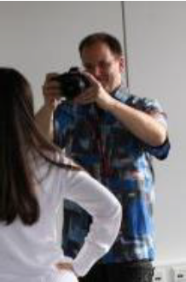
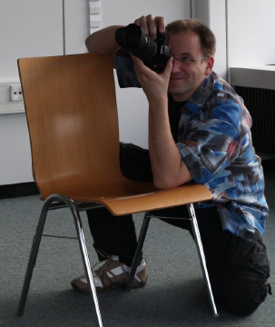
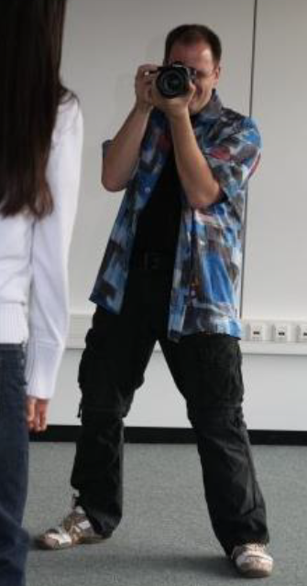
Richtige Haltung
Kamera mit beiden Händen halten
Guter Stand beim Fotografieren
Verwacklungen verhindern durch Hilfsmittel

Slide 3
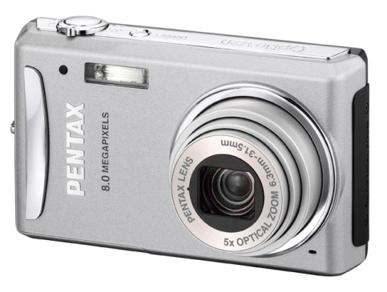
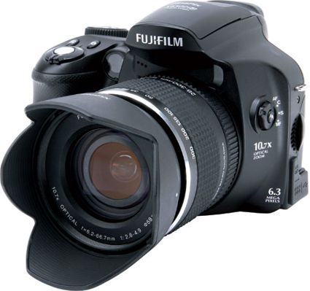
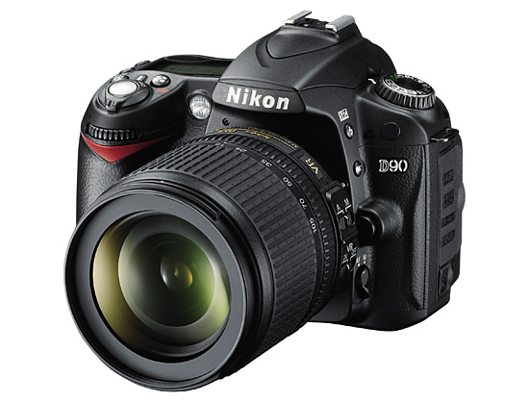
Kameraarten
Kompaktkamera
Bridgekamera
Spiegelreflexkamera

Slide 4
Ausstattungsmerkmale bei Digitalkameras
Bildstabilisator
Schwenkdisplay
Blitzanschluss
Stativgewinde
GPS
Programme Tv, Av und M
Weissabgleich
Spotmessung
Livebild
…

Slide 5
Bildsensor
Anzahl der Pixel ergibt Auflösung (Bsp: horizontal 5616px und vertikal 3744px → 5616*3744=21‘026‘304px → 21Mega-Pixel Auflösung
Qualität
Gewicht
Kosten

Slide 6
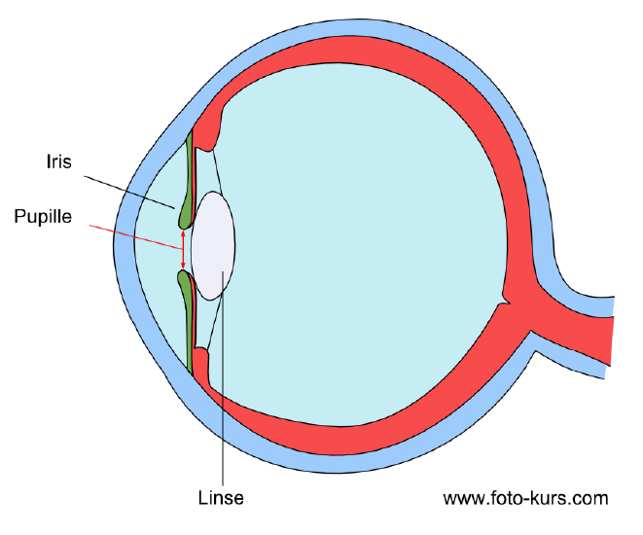
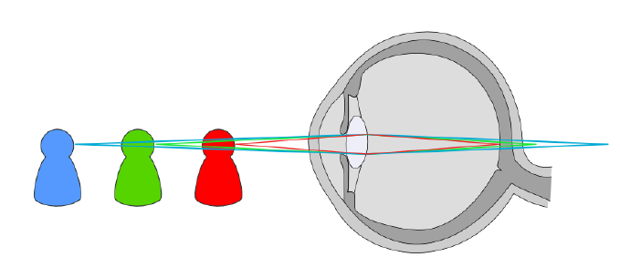
Vergleich Auge und Kamera

Slide 7
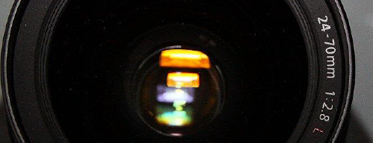
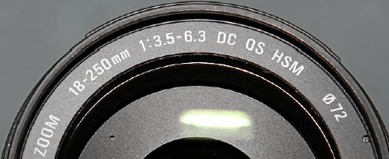
Objektive
Lichtstärke und Brennweite
Zoombereich: 24 – 70mm
Lichtstärke: f/2.8 → je kleiner, desto mehr Licht kann auf den Bildsensor fallen

Slide 8
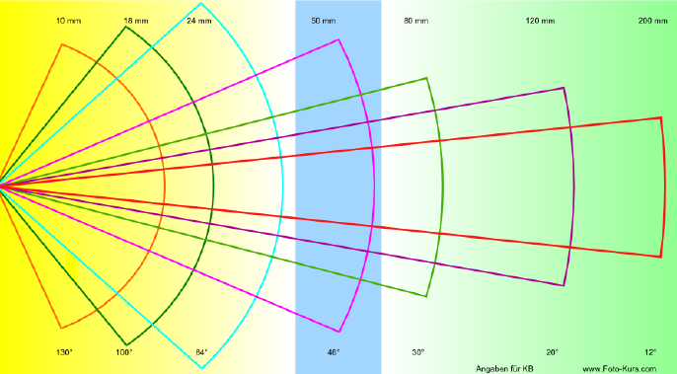
Brennweite vs. Bildwinkel

Slide 9
Aspekte für gute Fotos
Technisch perfekt
Schärfe/Unschärfe ist wie gewünscht
Farben passen
Kontrastumfang ist genutzt
Belichtung passt
Künstlerisch aussagekräftig
Persönlicher Erinnerungswert

Slide 10
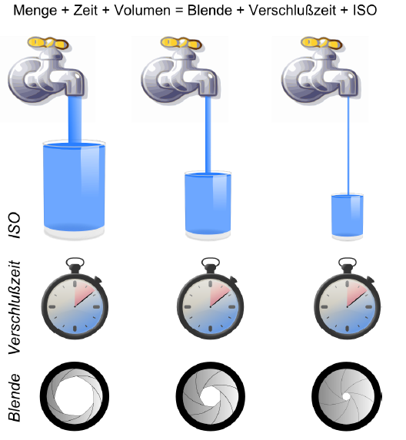
Blende, Verschlusszeit und ISO
Blende
Zeit
Empfindlich-keit (Film/Sensor)

Slide 11
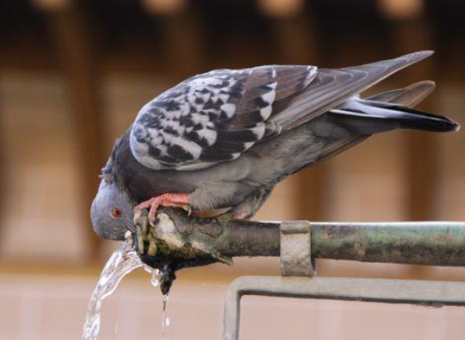
Belichtungszeit
Regelt, wie lange Licht auf Bildsensor fällt
Aufnahme aus der Hand scharf oder unscharf
Je nach Aussage notwendig (Wasser „eingefroren“ oder „fliessend“)
Belichtungszeit: 1/1000s
Belichtungszeit: 1/160s

Slide 12
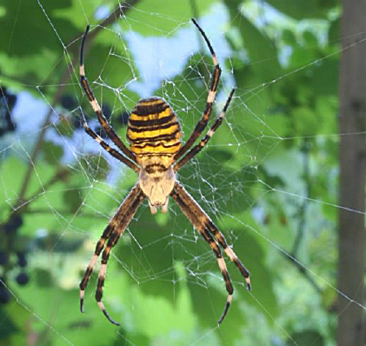
Blende und Schärfentiefe
Blende: f/36
Blende: f/5.6

Slide 13
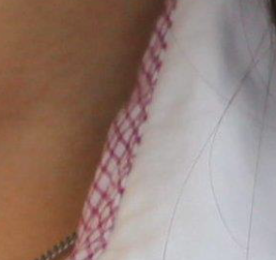
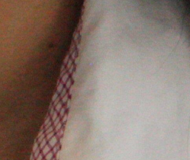
ISO-Empfindlichkeit
ISO-Empfindlichkeit | Aufnahmesituation
100-200 ISO | Aufnahme bei Sonne
400-800 ISO | Bedeckter Himmel, abends
>800 ISO | Nachts oder in dunklen Räumen
Je höher die Empfindlichkeit, desto mehr erhöht sich das Rauschen
ISO 250
ISO 4000
ISO 25600

